Slide 1
«Партнерство семьи и школы в проекте "Шахматы в школах»
МБОУ «Гимназия №1», г.Бийск
Нижегородцева А.Ю.
советник директора по воспитанию
Исаева Л.А.
учитель начальных классов

Slide 2
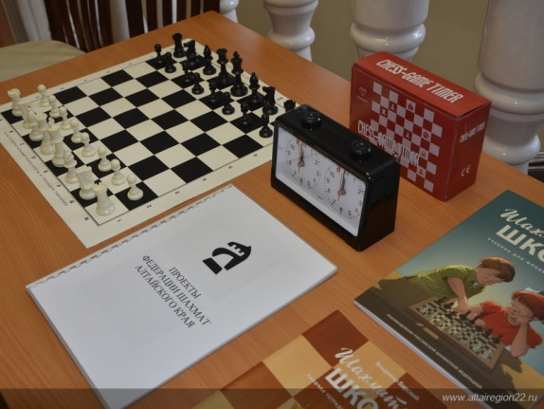
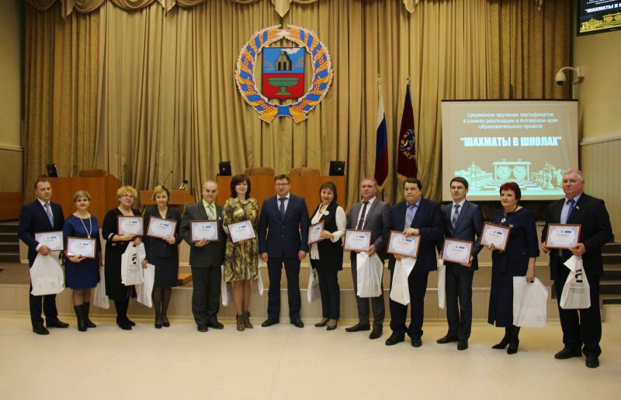
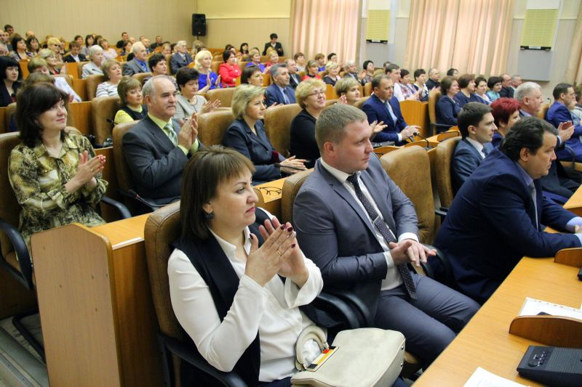
Подписание соглашения с Федерации шахмат Алтайского края в рамках которого вошли в состав краевого проекта «Шахматы в школе»
6 февраля 2018

Slide 3
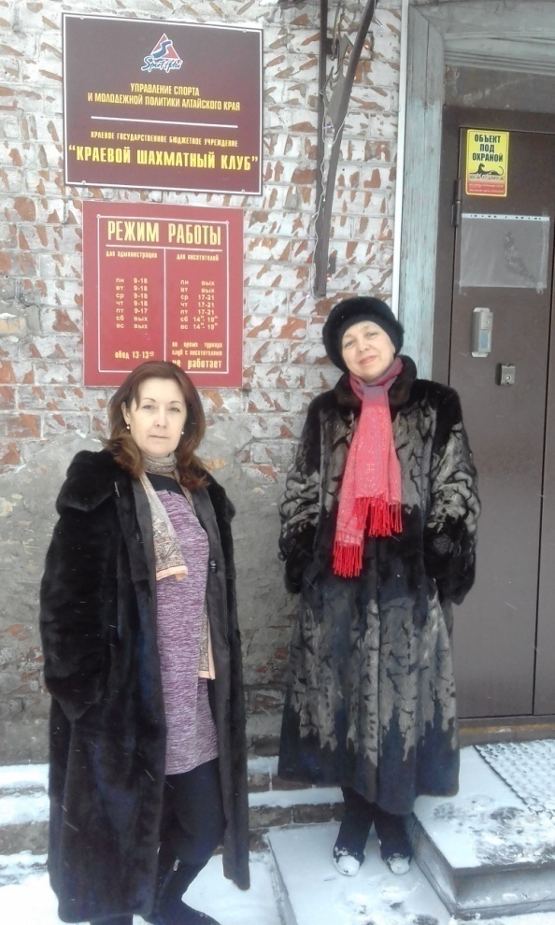
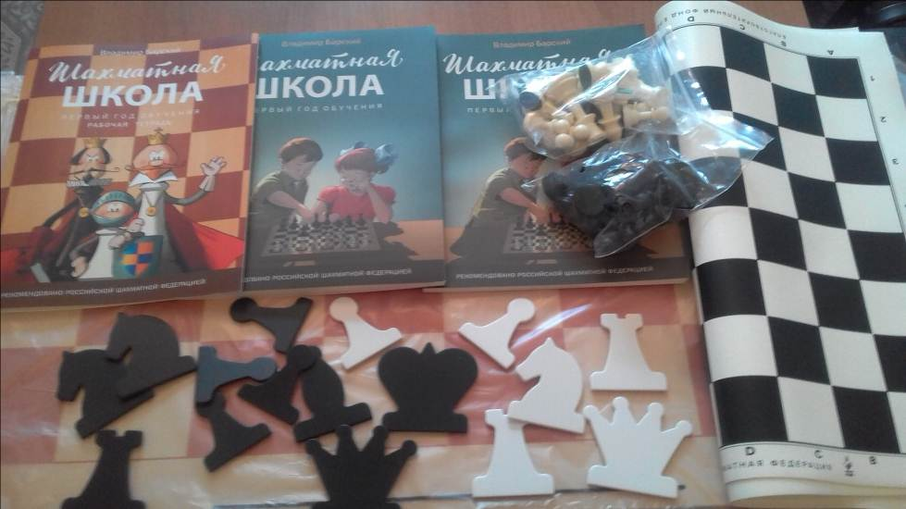
Получили учебно-методические комплекты, шахматы, шахматные доски, шахматные часы и демонстрационные доски и прошли курсы повышения квалификации
г.Барнаул
КГБУ «Краевой шахматный клуб»

Slide 4
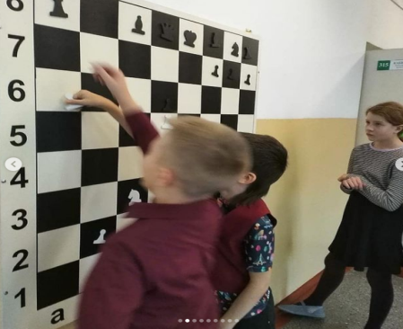
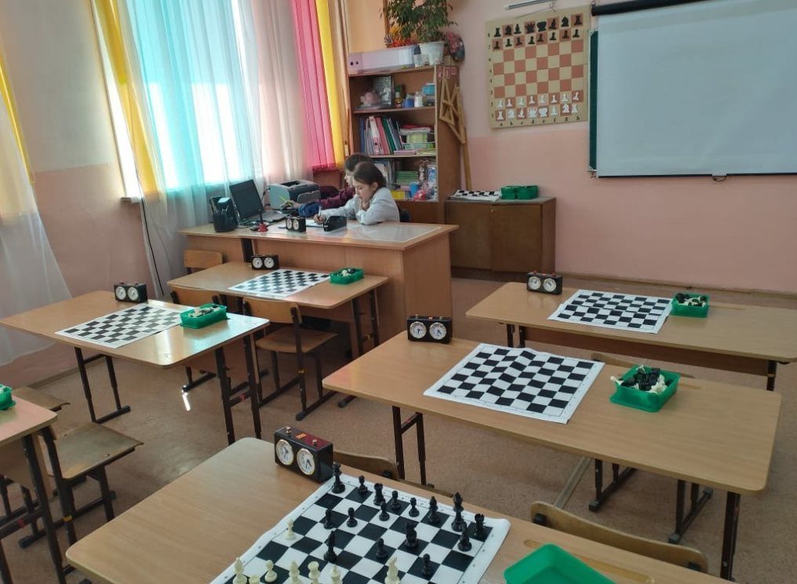
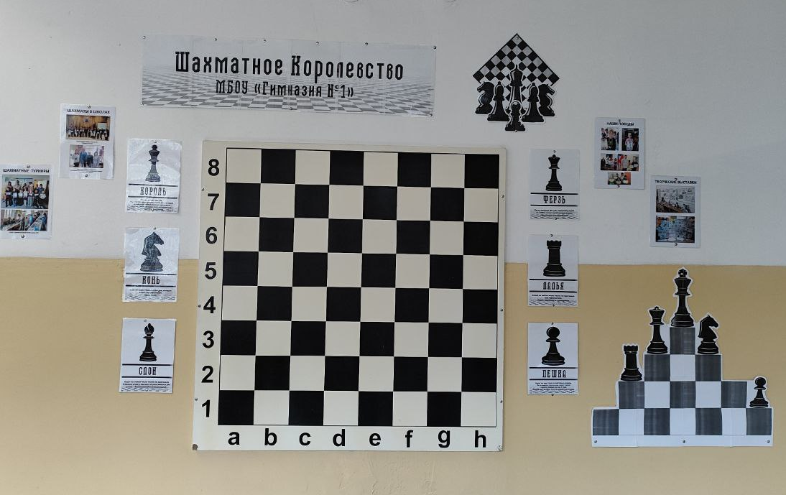
Шахматный кабинет
каб.№314
Возле шахматного кабинета

Slide 5
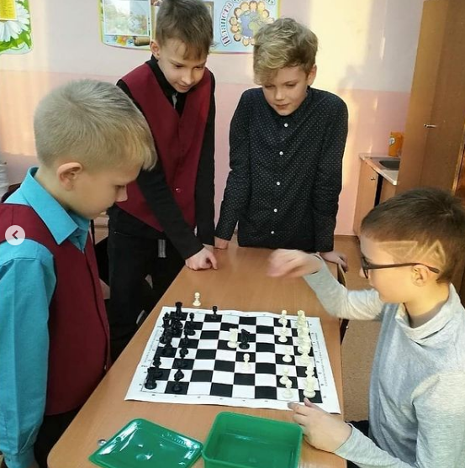
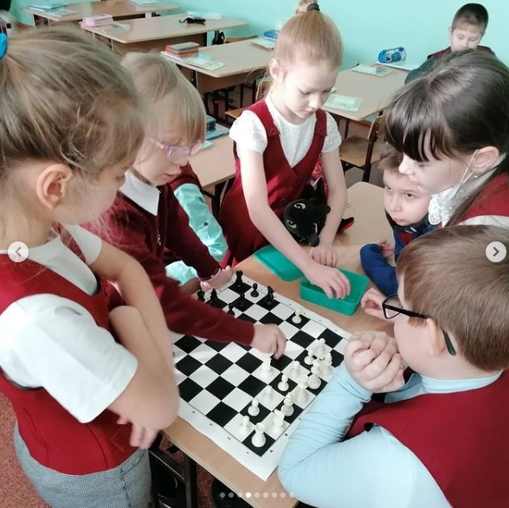
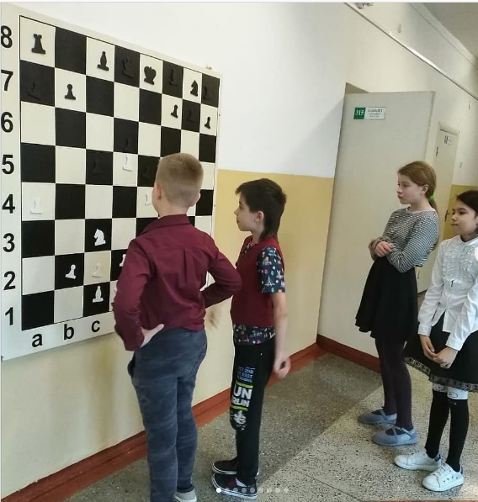
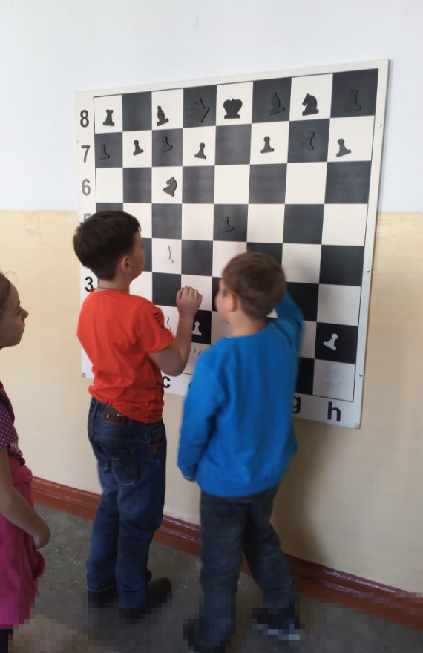
Игры на переменах

Slide 6
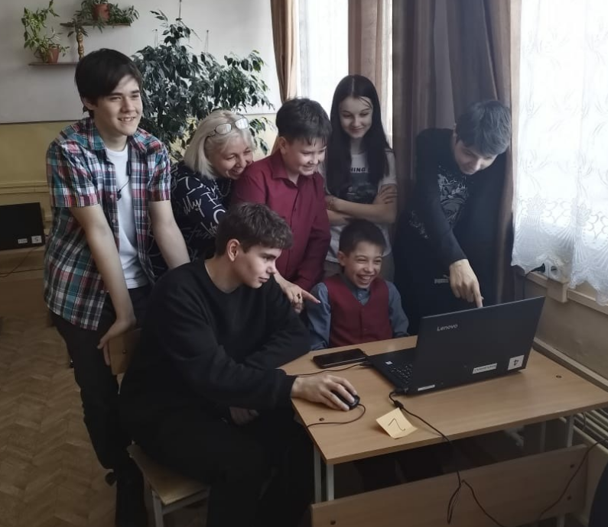
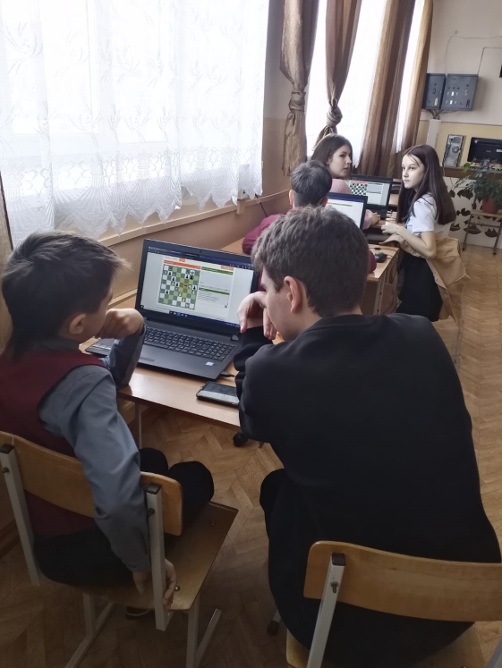
Проведение занятий
в рамках внеурочной деятельности
в компьютерном классе

Slide 7
ПАРТНЕРСТВО СЕМЬИ И ШКОЛЫ

Slide 8
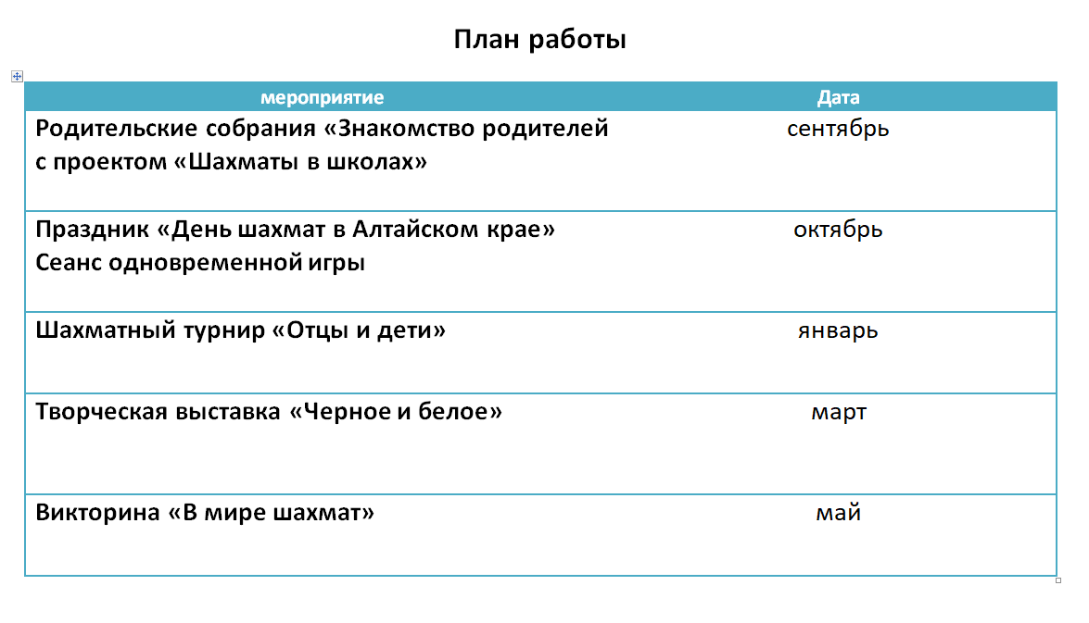
Сотрудничество семьи и школы может проявляться
в нескольких аспектах:
Обмен информацией
Поддержка дома
Участие родителей

Slide 9
Примеры успешного взаимодействия семьи и школы

Slide 10
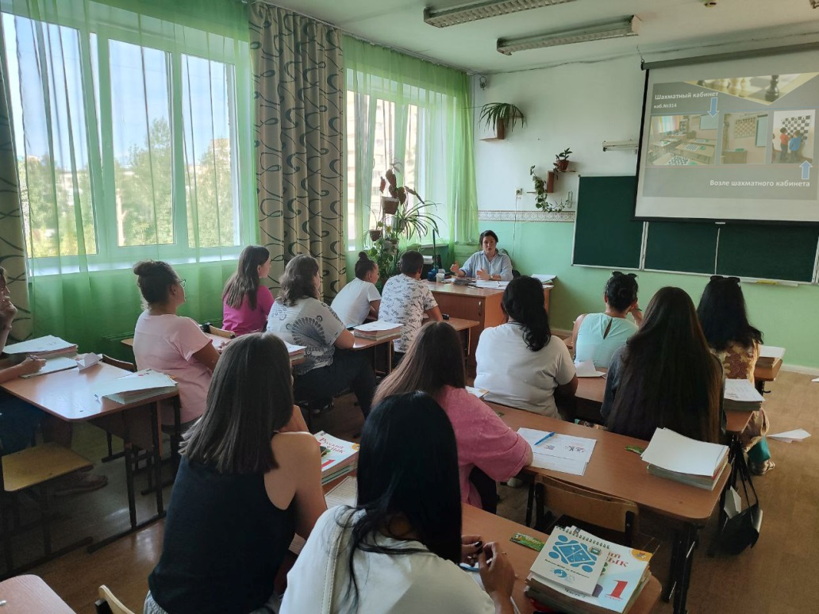
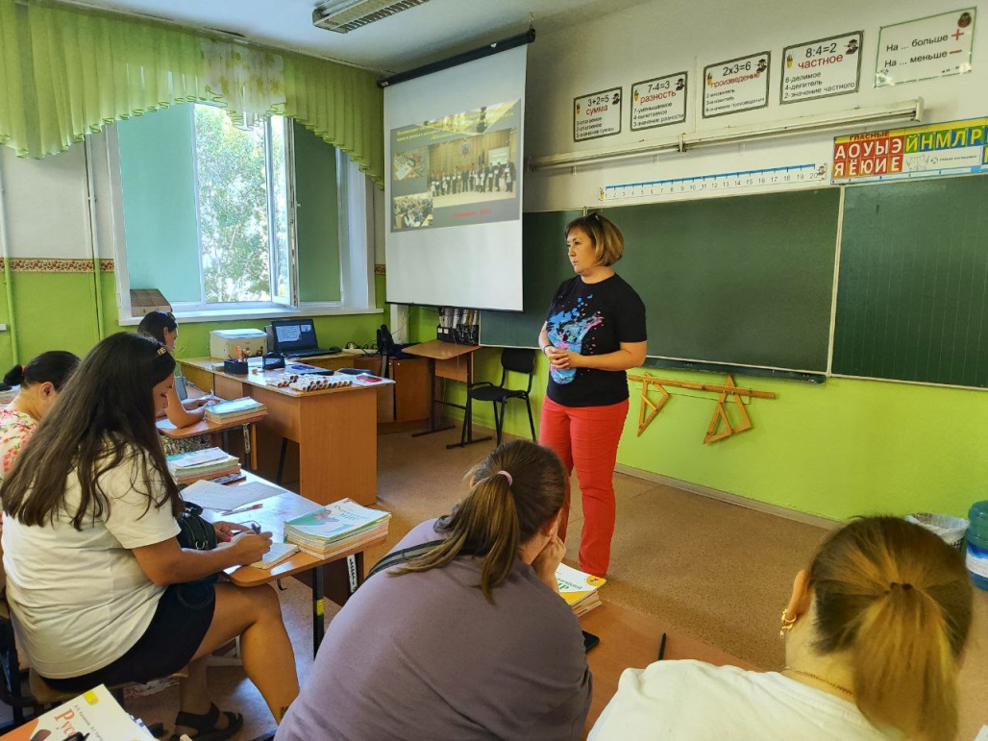
Родительские собрания
«Знакомство родителей с проектом «Шахматы в школах»
август, 2024

Slide 11
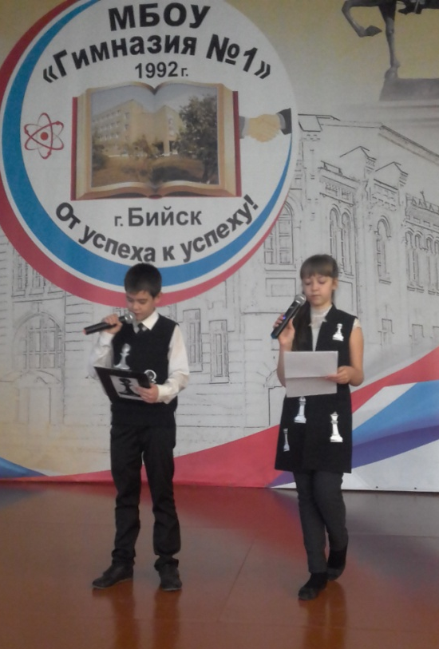
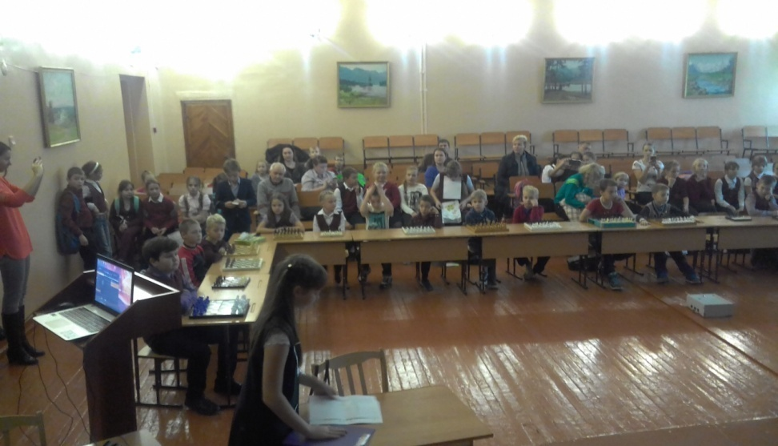
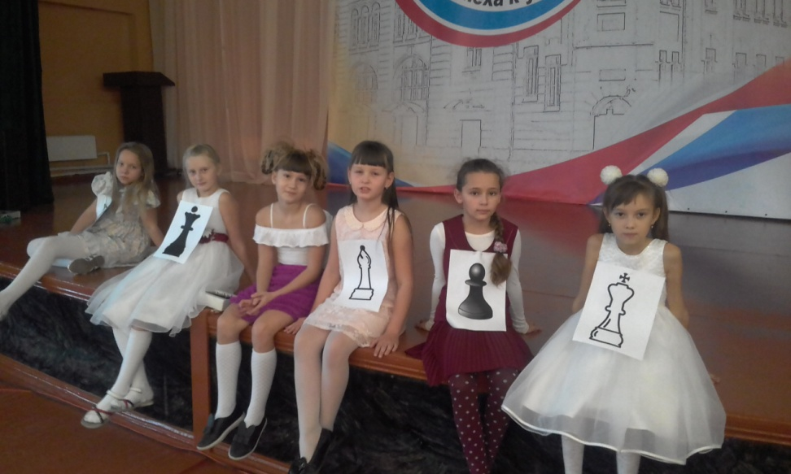
Праздник
«День шахмат в Алтайском крае»
октябрь, 2023

Slide 12
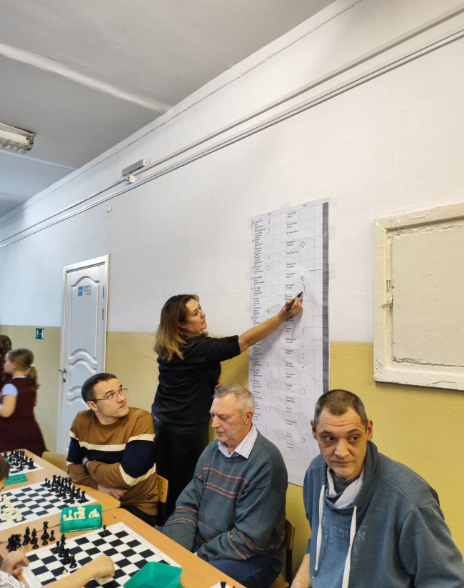
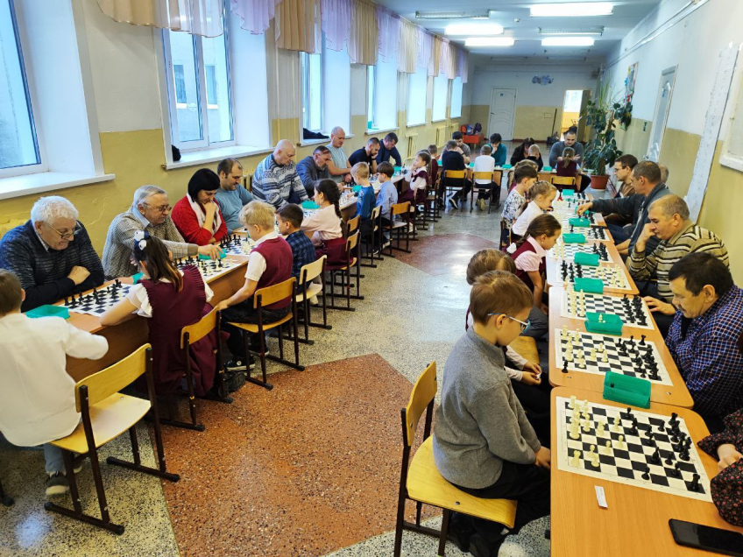
Шахматный турнир
«Отцы и дети»
январь, 2024

Slide 13
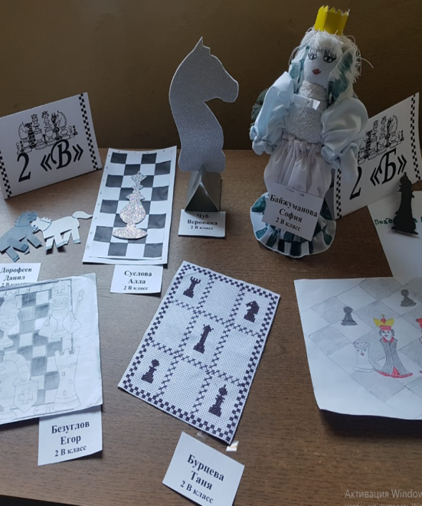
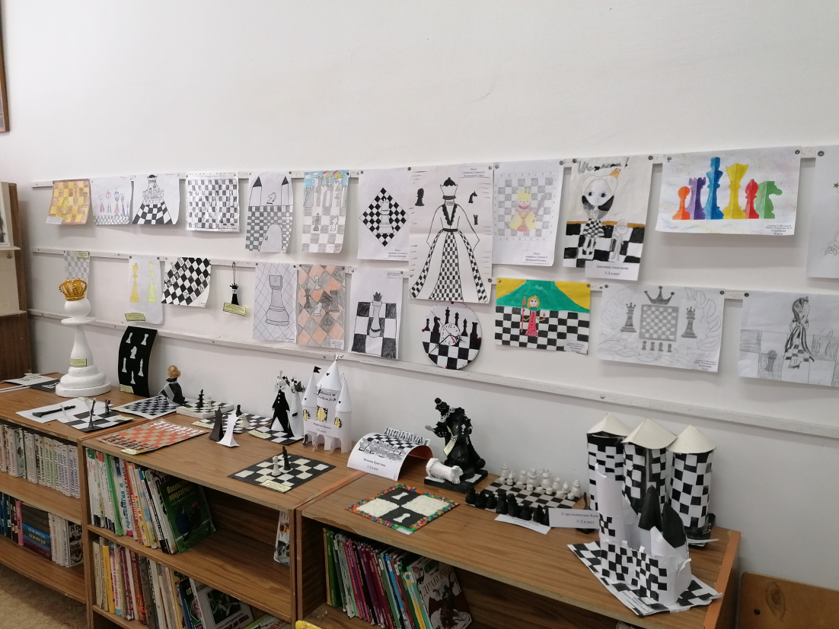
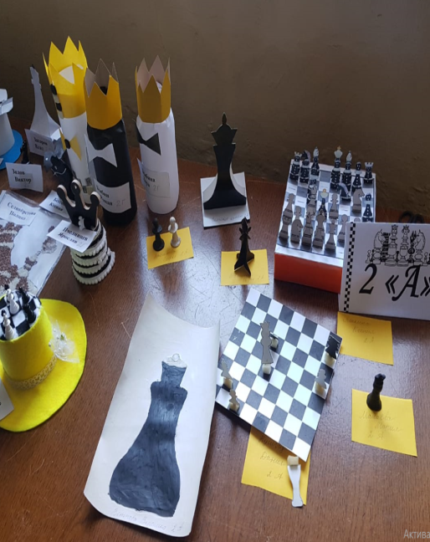
Творческая выставка
«Черное и Белое»
март, 2024

Slide 14
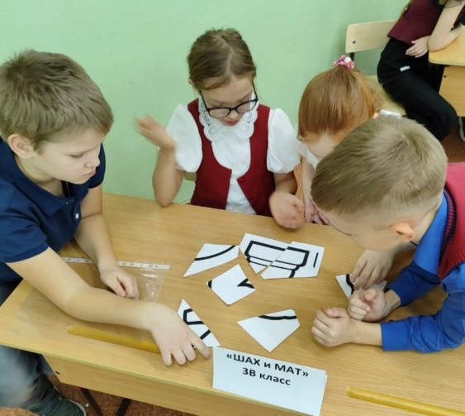
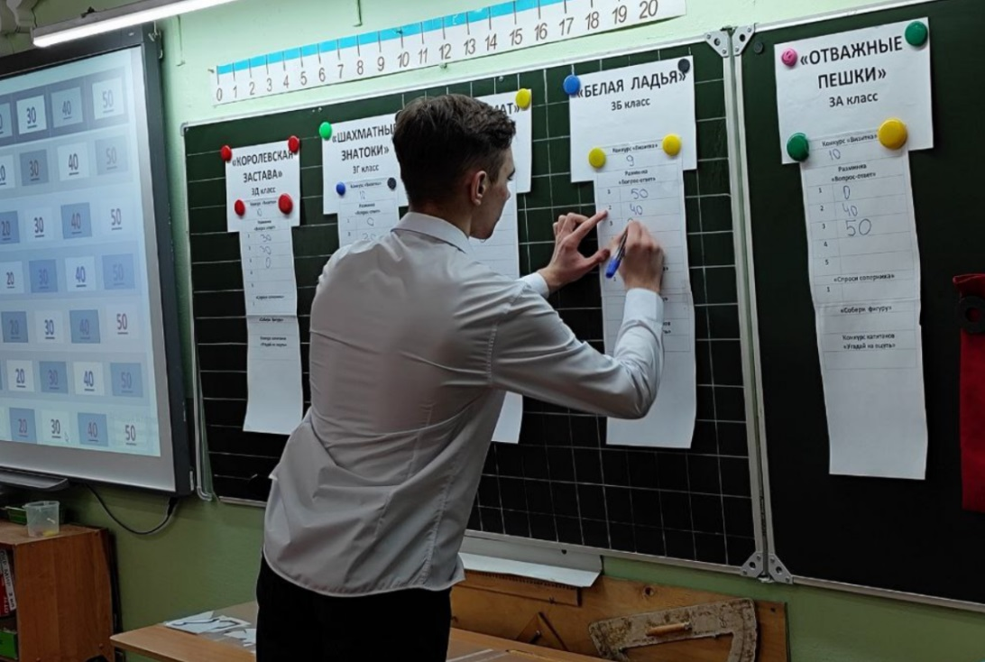
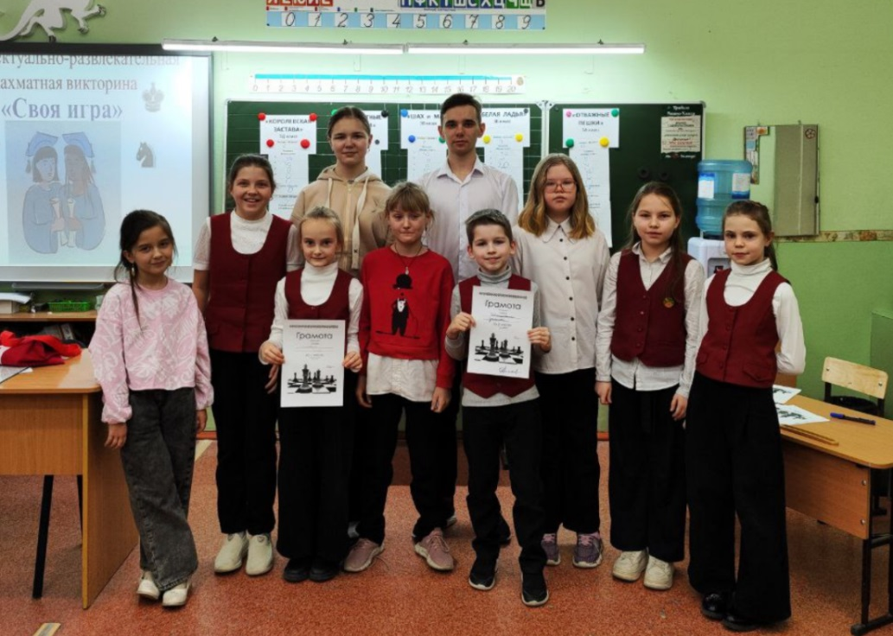
Викторина
«В мире шахмат»
май, 2024

Slide 15
Заключение
Партнерство семьи и школы в проекте "Шахматы в школах" является важным аспектом успешной реализации образовательных инициатив. Оно создает условия для всестороннего развития детей, способствует укреплению семейных связей и формированию активного сообщества. Только совместными усилиями можно достичь значительных результатов и сделать обучение шахматам увлекательным и полезным для каждого ребенка.

